Slide 1

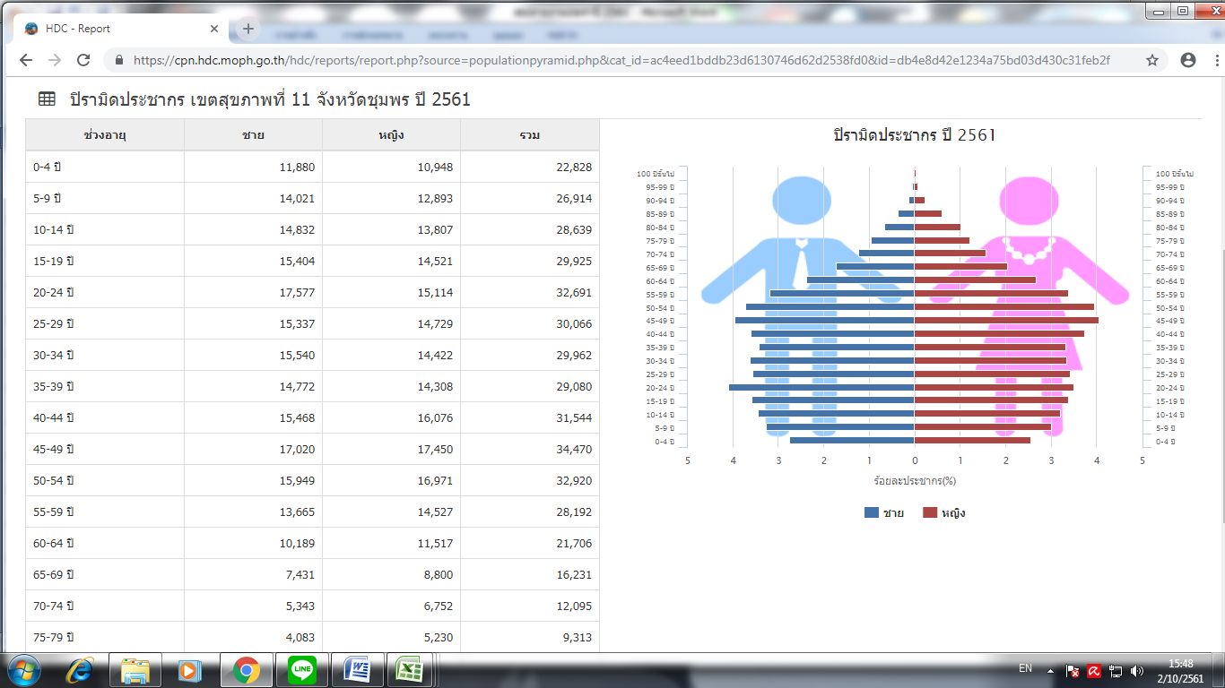
โครงสร้างประชากร
โครงสร้างประชากร | จำนวน | 2558 (ร้อยละ)
0-14 ปี | 92,720 | 16.31
15-59 ปี | 334,901 | 64.97
60 ปีขึ้นไป | 79,983 | 18.72
อัตราส่วนพึ่งพิงทางอายุ 2 : 1
อายุ 60 ปีขึ้นไป ชุมพร : 18.72 %
ประเทศ : 17.05 %
ประชากร ชาย 252,415 คน หญิง 257,235 คน
สำนักงานสาธารณสุขจังหวัดชุมพร วิสัยทัศน์ “องค์กรหลักด้านสุขภาพ ที่รวมพลังสังคม สู่ชุมพรเมืองสุขภาวะ”

Slide 2

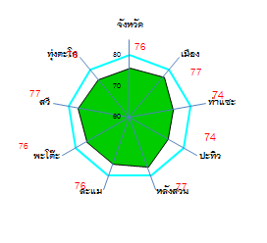
สถานะสุขภาพ
อายุคาดเฉลี่ยเมื่อแรกเกิด
LE จังหวัดชุมพร
ปี 2560 = 76 ปี
สำนักงานสาธารณสุขจังหวัดชุมพร วิสัยทัศน์ “องค์กรหลักด้านสุขภาพ ที่รวมพลังสังคม สู่ชุมพรเมืองสุขภาวะ”

Slide 3
สถิติชีพ จังหวัดชุมพร ปี 2557-2561
สำนักงานสาธารณสุขจังหวัดชุมพร วิสัยทัศน์ “องค์กรหลักด้านสุขภาพ ที่รวมพลังสังคม สู่ชุมพรเมืองสุขภาวะ”

Slide 4
สถิติชีพ จังหวัดชุมพร ปี 2557-2561
อัตราตายปริกำเนิด อัตราทารก และเด็ก 0 – 5 ปี ตาย
อัตรามารดาตาย
สำนักงานสาธารณสุขจังหวัดชุมพร วิสัยทัศน์ “องค์กรหลักด้านสุขภาพ ที่รวมพลังสังคม สู่ชุมพรเมืองสุขภาวะ”

Slide 5
สาเหตุการป่วยของผู้ป่วยนอก
สำนักงานสาธารณสุขจังหวัดชุมพร วิสัยทัศน์ “องค์กรหลักด้านสุขภาพ ที่รวมพลังสังคม สู่ชุมพรเมืองสุขภาวะ”

Slide 6
สาเหตุการป่วยของผู้ป่วยใน
สำนักงานสาธารณสุขจังหวัดชุมพร วิสัยทัศน์ “องค์กรหลักด้านสุขภาพ ที่รวมพลังสังคม สู่ชุมพรเมืองสุขภาวะ”

Slide 7
สาเหตุการตาย
สำนักงานสาธารณสุขจังหวัดชุมพร วิสัยทัศน์ “องค์กรหลักด้านสุขภาพ ที่รวมพลังสังคม สู่ชุมพรเมืองสุขภาวะ”

Slide 8
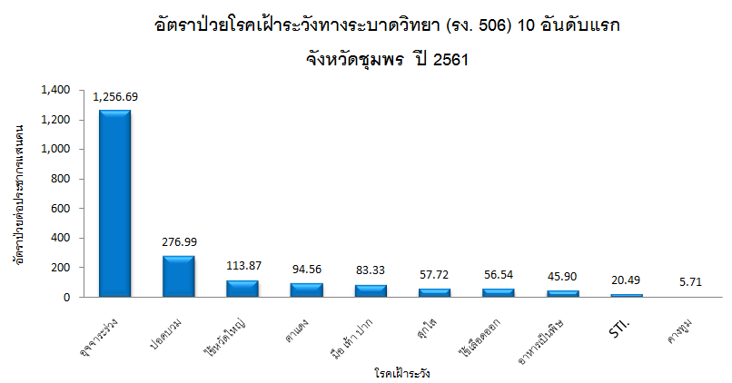
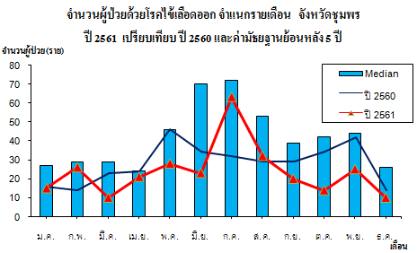
สถานการณ์โรคเฝ้าระวังทางระบาดวิทยา จังหวัดชุมพร ประจำปี 2561
จังหวัดชุมพรอยู่อันดับที่ 7 ของเขตสุขภาพที่ 11 อันดับที่ 68 ของประเทศ
สถานการณ์โรคไข้เลือดออก จังหวัดชุมพร ปี 2562
ได้รับรายงานผู้ป่วย 34 ราย ไม่มีผู้ป่วยเสียชีวิต อัตราป่วย 6.72 ต่อประชากรแสนคน
อำเภอที่มีอัตราป่วยสูงสุด 3 อันดับแรกคือคือ อำเภอเมือง (14.87) ปะทิว (6.21) และท่าแซะ (5.87)

Slide 9

ตัวอย่างสถานะสุขภาพ
1. อัตราส่วนการตายของมารดา
เป้าหมายปี 2562 : ร้อยละ 60
Small Success | รายการ 1 | รายการ 2 | รายการ 3
1. ไม่เกิน 17 ต่อการเกิดมีชีพแสนคน | 45.64 | 26.7 | 23.17
2. ไม่เกิน 17 ต่อการเกิดมีชีพแสนคน | 0.0 | 44.21 | 26.11
สำนักงานสาธารณสุขจังหวัดชุมพร วิสัยทัศน์ “องค์กรหลักด้านสุขภาพ ที่รวมพลังสังคม สู่ชุมพรเมืองสุขภาวะ”

